Slide 1
Digitaalinen mainonta
3. Kampanjan toteutus

Slide 2
Oppimistavoitteet
Mainosalustojen ohjeiden löytäminenen ja soveltaminen
Oikean kampanjan suunnittelu ja toteutus (Google Ads ja/tai Meta -alustoilla)
Mainoksen suunnitteleminen
Budjetin määrittely
Mainoksen vaikutuksen seuraaminen ja kampanjan kehittäminen
Mediakampanjan suunnittelu ja budjetointi

Slide 3
Aiheet
Mainosten luominen Googlen alustalla
Mainosten luominen Facebook- ja Instagram-alustalla
Mainoksen ostaminen
Notes:
5-6 vuokrasopimusta á 2h

Slide 4


Miten pääsen alkuun?
Kaikki mainosalustat tarjoavat sinulle ohjeita kampanjoiden käynnistämiseen omalla kielelläsi (käytä hakusanoja 'Create campaign on Facebook/Google' jne.).
Tässä esittelemme kaksi tavallisinta, Facebookin mainosalusta (eli Meta Business Suite) ja Googlen mainosalusta (useimmilla muilla on hyvin samanlainen logiikka mainosten ja kampanjoiden luomisessa).
Huomautus: Tarvitset yritysprofiilin todellisten kampanjoiden luomista varten.

Slide 5
Kampanjoiden luominen Google-alustalla

Slide 6
Ennakkotehtävä (pienryhmissä)
Tutustu Googlen tukikeskukseen.
Sen tarjoamien ohjeiden avulla tehtävänä on itse luoda tiivis ohje "Kuinka luoda kampanja Google Adsissa" "jollekin markkinointitiimin jäsenelle, joka ei ole koskaan aiemmin käyttänyt kyseistä alustaa".
Mitä mainoksilla voidaan saavuttaa?
Mitkä ovat mainoksen luomisen vaiheet? Ole konkreettinen, käytä kuvakaappauksia
Lisää erityishuomautuksia ja neuvoja menestykseen
Ohjeen odotetaan kattavan kaikki kampanjan vaiheet, ja sen on oltava helposti ymmärrettävissä ja toteutettavissa käytännössä. Käytä 12-15 ppt-diaa, voit myös sisällyttää kuvitusta (esim. kuvakaappauksia).
Tarvittava aika 3-6 tuntia
Notes:
Tässä tehtävässä hyödynnetään Googlen alkuperäisiä ohjeita ja tutustutetaan opiskelijat niihin. Tämä on hyödyllistä erityisesti siksi, että kampanja-alustojen parametreja kehitetään jatkuvasti, ja niin myös ohjeita. Kun opiskelijat laativat ohjeita jollekin toiselle, heidän on ensin tutustuttava aineistoon, poimittava olennainen ja esitettävä se sitten ymmärrettävässä muodossa.
Voit valita 1-2 parasta

Slide 7
Aktivointitehtävä
Käytä hakukonetta (Googlea tai vastaavaa) ja tee hakuja tuotteista/palveluista. Tuloksista näet todennäköisesti hakumainoksia, ostosmainoksia ja paikallisia mainoksia.
Analysoi muutama eri hakumainos samankaltaisesta tuotteesta.
Klikkaisitko mainosta? Miksi?
Mitkä elementit ovat siinä hyviä?
Tee sama myös muiden mainostyyppien kohdalla.
Mitkä elementit tekevät niistä houkuttelevia?
Esittele tulokset ppt-esityksen avulla. Tarvittava aika 20-30 minuuttia.
Notes:
Tämä harjoitus on lämmittely houkuttelevan mainoksen luomista varten. Sopii yksilö- tai pienryhmätehtäväksi. Käytä myös aiemmin tässä jaksossa esitettyä materiaalia.

Slide 8
Ennakkotehtävän tekemisen jälkeen ryhmälläsi on jo perustiedot Google-mainoskampanjan luomisesta.
Jos et jostain syystä käytä ennakkotehtävää, seuraavissa dioissa käsitellään vaiheita ja neuvoja varsinaista Google-mainoskampanjaa varten.

Slide 9
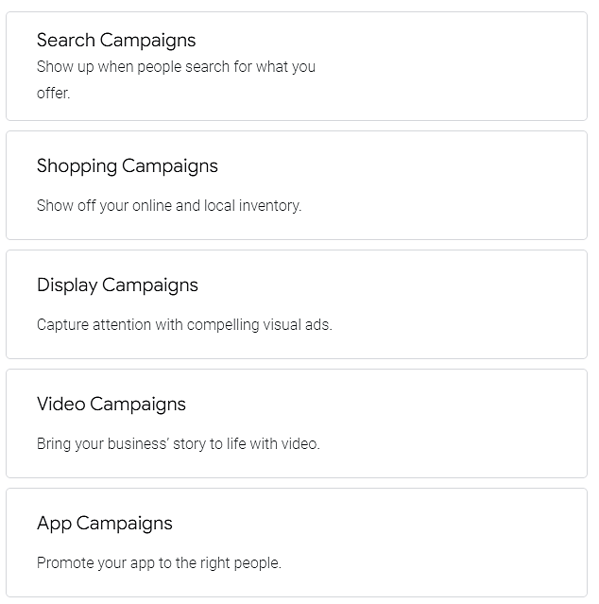
Vaihe 1 - Valitse kampanjatyyppi
Hakukonemainosten ohella voit Googlen kautta ostaa muitakin mainoksia (ks. kuva).
Mainokset näytetään, kun ihmiset etsivät valitsemiasi hakusanoja vastaavia tuotteita tai palveluja.
Google-haku- ja karttapalvelujen ohella saat mainoksesi näkymään Googlen mainosverkostossa*.
Maksat tuloksista (klikkaukset, yhteydenotot, verkkosivustovierailut).
Notes:
* viittaa Google display networkiin, joka kattaa noin 90% länsimaisista verkkosivustoista. Tätä käsiteltiin edellisessä osassa.

Slide 10
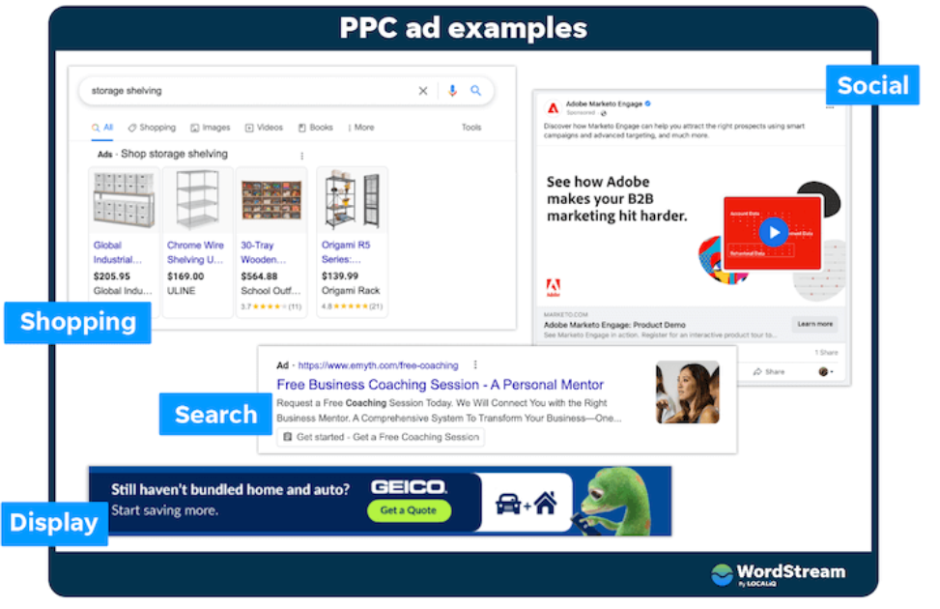
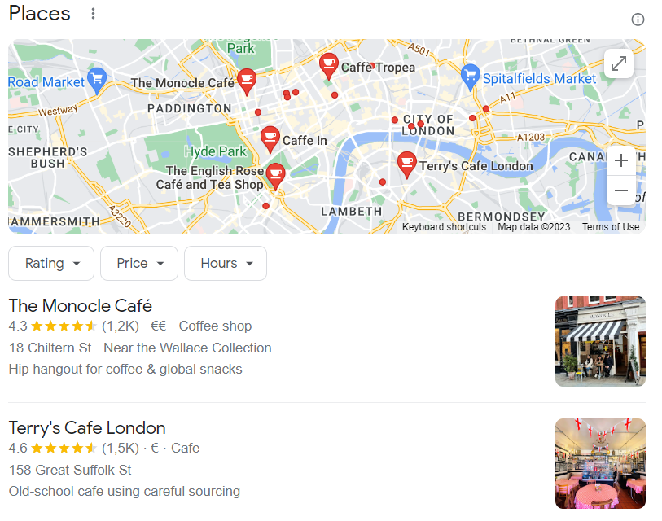
Tältä ne näyttävät:
Paikallinen
Lähde: Wordstream
Notes:
Google-mainokset voivat näkyä muun muassa hakutuloksissa ("ostokset", "haku", "paikallinen"), sosiaalisessa mediassa (esim. Facebook, Instagram, Youtube jne.) ja monenlaisissa verkkosivuston bannereissa mainosverkostojen kautta ("näyttö").

Slide 11
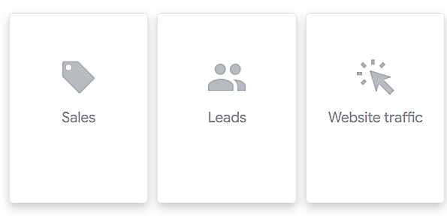
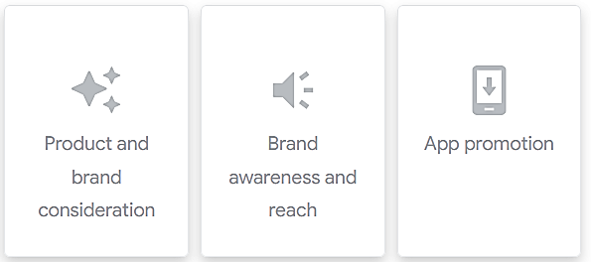
Vaihe 2 - Aseta tavoitteesi
Mainos räätälöidään haluamiesi tulosten perusteella.
Esimerkiksi:
Saat enemmän puheluita yrityksellesi
Lisää käyntejä myymälässäsi
Tuo ihmisiä verkkosivustollesi

Slide 12
Vaihe 2 - Määrittele avainsanat
Avainsanat ovat olennaisia, koska sinun on sijoitettu niiden mukaan.
sinun tulisi määritellä vähintään 5-8 avainsanaa
avainsanojen suunnittelija -toiminto ehdottaa sinulle avainsanoja.
Notes:
Ohjeita tähän edellisen osan Avainsanatutkimuksessa.

Slide 13
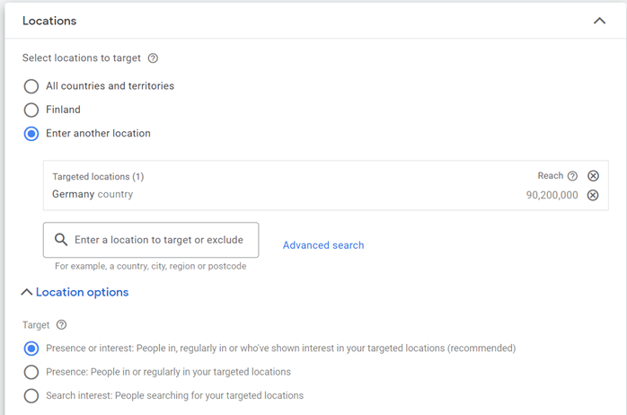
Vaihe 4 - Päätä, missä mainostaa
Jotta mainoksesi toimisi hyvin, sen on löydettävä oikea yleisö.
Google Adsin avulla voit valita sijainnin, jossa mainoksesi näkyy.
esimerkiksi tietyllä alueella myymälästäsi tai jopa kokonaisia alueita ja maita.

Slide 14
Vaihe 5 - Luo viestisi
Google Ads -mainosten avulla on helppo kirjoittaa tehokkaita mainostekstejä tai sisällyttää kuvia.
Kirjoittaessasi näet, miltä mainos näyttää.
Notes:
Tässä kannattaa hyödyntää edellisen osan vinkkejä tehoavan mainoksen luomiseen.

Slide 15
Vaihe 6 - Aseta budjetti
Päätät itse, kuinka paljon käytät
Ei vähimmäiskäyttöä, kampanja voidaan katkaista milloin tahansa.
Suositeltavaa on laatia budjetti, joka perustuu samankaltaisiin yrityksiin kuin sinun yrityksesi.
Alusta arvioi mahdolliset tulokset (näyttökerrat, klikkaukset) budjetin mukaan.
Useimmiten mainoksen tulokset alkavat näkyä 1-2 päivässä.

Slide 16
Tehtävä: Luo oikea Google Ads kampanja
Luokaa tähän mennessä oppimanne perusteella oikea kampanja :
Määrittäkää tavoitteet ja avainsanat mainokselle
Luokaa mainos (versio 1)
Julkaiskaa se Google Adsissa (3-7 päivää, jotta se saa riittävästi näyttökertoja)
Arvioikaa tuloksia (klikkausten määrä, konversio laskeutumissivulla).
Miettikää parannuksia (mainosteksti, mahdollisesti laskeutumissivu).
Luokaa parannettu mainos (versio 2) ja julkaiskaa se (3-7 päivää).
Tehkää raportti:
Numeerinen: näyttömäärät, klikkaukset, konversio.
Mikä kampanjassa toimi hyvin? Mitä olisi voinut vielä parantaa?
Notes:
Ilman Google Ad -tiliä ja luottokorttia ei valitettavasti ole mahdollista luoda ja julkaista todellista mainosta. Vaihtoehdot tämän ratkaisemiseksi: 1. Opettajana voit luoda oman tilin, jonka voit yhdistää johonkin projektiin, jossa olet mukana, tai mahdollisuuksien mukaan yliopistosi tiliin. Toinen vaihtoehto on, että joillakin opiskelijoillasi on tili käytettävissä.
Arviointi: Ryhmän työskentelyprosessi 75 % (Toteuttivatko he koko prosessin Googlen ohjeiden mukaisesti?). Miten heidän työnsä jakautui? Antautuivatko he 100-prosenttisesti tehtävään? Olivatko he luovia / keskittyivätkö he mainosta kirjoittaessaan kohderyhmään?) Kampanjan tulokset 25 %.
Kun tili on käytettävissä ja "rahoittaja" on sovittu, vastuuhenkilö voi julkaista eri ryhmien eri mainoksia käyttäen samaa kohderyhmää. Tarvittava raha ei ole liian suuri, sillä noin 10€ per mainos/viikko antaa riittävästi näyttökertoja mainoksen arvioimiseksi.

Slide 17
Kampanjoiden luominen Facebookissa ja Instagramissa

Slide 18
Ennakkotehtävä (pienryhmässä)
Tutustu Meta Business (=Facebook) -apukeskukseen.
Tehtävänäsi on laatia ohjeiden avulla tiivis ohje "jollekin markkinointitiimin jäsenelle, joka ei ole koskaan aiemmin käyttänyt Facebook-mainoksia".
Mitä mainoksilla voidaan saavuttaa
Mitkä ovat mainoksen luomisen vaiheet
Erityishuomautuksia ja neuvoja menestykseen
Ohjeen odotetaan kattavan kaikki kampanjan vaiheet, ja sen on oltava helposti ymmärrettävissä ja toteutettavissa käytännössä. Käytä 12-15 ppt-diaa, voit myös sisällyttää kuvitusta (esim. kuvakaappauksia).
Tarvittava aika: 3-6 tuntia.
Notes:
Tässä tehtävässä hyödynnetään Metan (Facebook) alkuperäisiä ohjeita ja tutustutetaan opiskelijat niihin. Tämä on hyödyllistä erityisesti siksi, että kampanja-alustojen parametreja kehitetään jatkuvasti, ja niin myös ohjeita. Kun opiskelijat luovat ohjeita jollekin toiselle, heidän on ensin tutustuttava aineistoon, poimittava olennainen ja esitettävä se sitten ymmärrettävässä muodossa.
Ryhmät voivat esittää 1-2 parasta.

Slide 19
Kun olet tehnyt ennakkotehtävän, ryhmälläsi on jo perustiedot Facebook-kampanjan luomisesta.
Jos et jostain syystä käytä ennakkotehtävää, seuraavissa dioissa käsitellään vaiheita ja annetaan neuvoja, miten päästä alkuun.

Slide 20
Neuvonta ja opastus
Meta Business Suiten avulla pienyritykset ja sisällöntuottajat voivat hallita kaikkia yhdistettyjä Facebook- ja Instagram-tilejään yhdessä paikassa.
Se tarjoaa ilmaisia työkaluja, joiden avulla hallitset FB/IG -läsnäoloasi yhdessä paikassa. Meta Business Suiten avulla voit tavoittaa laajemman yleisön.
Aloittaaksesi, sinulla on oltava tai sinun on luotava yritystili (organisaation Facebook-sivu) https://www.facebook.com/business/ads.
Facebook bluebrint (opetusohjelmat):
https://www.facebookblueprint.com/student/activity/212731?ref=cms_redirect#/page/5fc6e46a4a46d349e9dff0e2
Notes:
Ensin luodaan yritystili, jos sellaista ei vielä ole.

Slide 21
Aloita: Luo Facebook-sivu yrityksellesi
Facebook-sivu on paikka, jossa asiakkaat löytävät yrityksesi ja sitoutuvat siihen. Sivun perustaminen on helppoa ja ilmaista, ja se näyttää hyvältä sekä työpöydällä että mobiililaitteella, joten voit tavata asiakkaita millä tahansa laitteella.
Facebook-sivun avulla voit hallita kaikkia yrityksesi osa-alueita ja pitää asiakkaat ajan tasalla, julkaista ja mainostaa sisältöä, yhdistää ihmiset tuotteisiisi ja tarjota saumattomia asiakaspalvelukokemuksia.
Huomautus: Facebookissa yritystili ja henkilökohtainen tili ovat eri asioita. Älä siis luo tiliä yritykselle rekisteröitymällä itse Facebookiin*, vaan luo sivu yrityksellesi ja liitä se helposti Meta Business Suiteen.
*Tämä tekisi yritystilistä virallisesti henkilökohtaisen tilin, mikä on Facebookin käyttöehtojen vastaista.

Slide 22
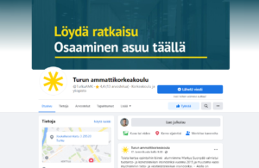
Oikea tapa on luoda yritykselle oma Facebook-sivu. Voit muokata tällaista sivua kirjautumatta eri tilille, vaan voit luoda sivun ja muokata sitä omalla käyttäjälläsi.
Kuten tavallista Facebookissa, yrityksen sivu kerää tykkäyksiä. Nämä tykkääjät ovat ihmisiä, jotka tietoisesti haluavat seurata yrityksen viestejä. Yrityksen julkaisuista voi myös tykätä, kommentoida ja jakaa.
Yrityksen Facebook-sivulla näkyvät uusimmat julkaisut, yhteystiedot ja profiilikuva.
Tykkääjät voivat helposti löytää ajankohtaiset tiedot ja tarjoukset yhdestä paikasta.

Slide 23
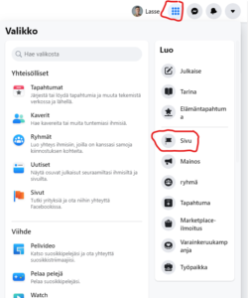
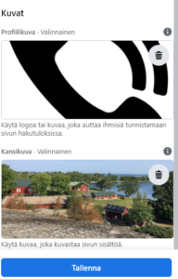
Ensimmäinen vaihe on kirjautua sisään ja siirtyä "Valikkoon". Tämä tarkoittaa yhdeksää palloa Facebookin etusivun vasemmassa yläkulmassa. Kun olet napsauttanut valikkoa, valitse "Luo" -otsikon alta "Sivu".
Tämän jälkeen sinulla on mahdollisuus valita sivulle nimi, kuvaus ja "kategoria". Määrität sivusi tyypin kategoriassa. Voit valita esimerkiksi kiinteistön, yhdistyksen tai jopa kivijalkamyymälän.
Lopuksi voit lisätä sivulle profiilikuvan ja muita perustietoja.

Slide 24
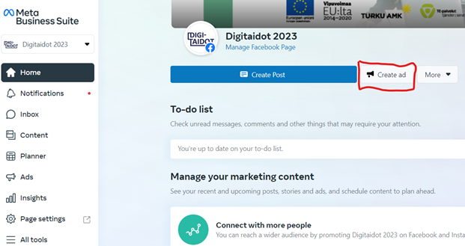
Vaihe 1 - luo kampanja
Siirry osoitteeseen business.facebook.com (Meta Business Suite)
Napsauta "Luo mainos"
Kirjoita kuvaava nimi mainoksen nimi -tekstiruutuun.
Valitse Facebook-sivu ja Instagram-tili edustamaan yritystäsi (kaikkiin mainoksiin on liitettävä Facebook-sivu).
Lähde: Facebook, kampanjan opetusvideo
Notes:
Edellisten vaiheiden jälkeen on mahdollista luoda rajattomasti kampanjoita. Muista nimetä jokainen mainis yksilöllisesti.

Slide 25

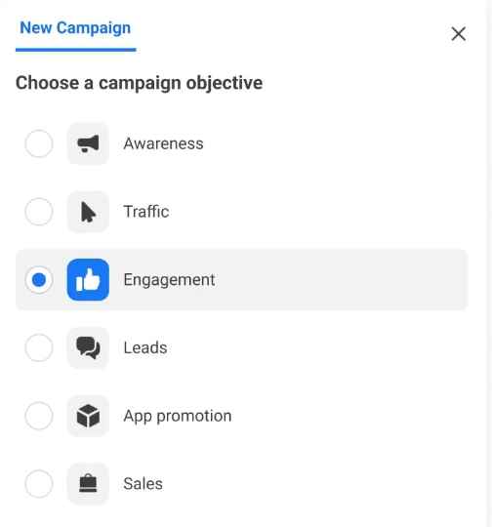
Vaihe 2 - aseta tavoite
Valitse mainostavoite, joka tukee parhaiten liiketoimintasi tavoitetta: Meta etsii Facebookissa ja Instagramissa profiileita, jotka todennäköisesti ryhtyvät mainostavoitteeseesi liittyviin toimiin.
Tietoisuus = näytä mainoksesi ihmisille, jotka todennäköisimmin muistavat ne.
Liikennöinti = ihmisten lähettäminen määränpäähän, kuten verkkosivustolle, sovellukseen tai Facebook-tapahtumaan.
Leads = tavoittaa potentiaaliset ostajat
Sovelluksen edistäminen = löytää uusia ihmisiä asentamaan sovelluksesi ja jatkamaan sen käyttöä.
Sitoutuminen = enemmän videokatseluita, sivutykkäyksiä tai tapahtumiin vastauksia.
Myynti = löytää ihmisiä, jotka todennäköisesti ostavat tuotteesi tai palvelusi.

Slide 26
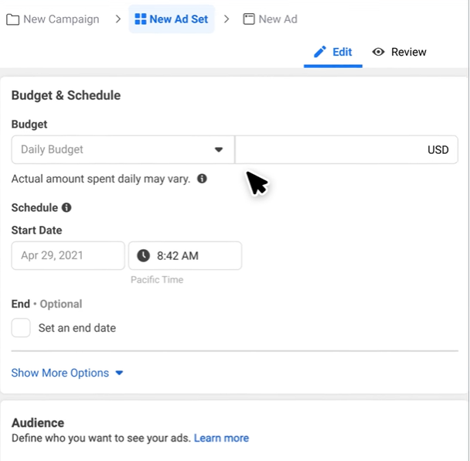
Vaihe 3 - aseta budjetti ja aikataulu
Määritä mainosbudjettisi - kokonaissumma, jonka haluat käyttää (per päivä tai koko kampanjan aikana)
Budjettia voi muuttaa kampanjan aikana
Meta näyttää heti arvioidun tuloksen (näyttökerrat, klikkaukset), joka saavutetaan tällä budjetilla.
Maksat tuloksista (näyttökerrat, klikkaukset, konversiot).

Slide 27
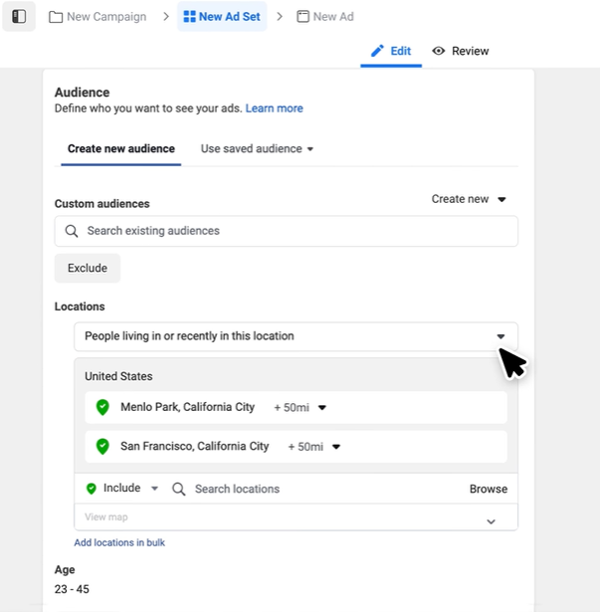
Vaihe 4 - määrittele yleisö
Sinä päätät, kuka näkee mainoksesi ja missä.
Luo verkkoyleisö niiden ominaisuuksien perusteella, joiden haluat nähdä mainoksesi, ja rajoita mainoksesi yleisö kiinnostuksen kohteiden, sukupuolen tai sijainnin mukaan.
Käytä mainonnan kohdentamista löytääksesi ihmiset, jotka todennäköisimmin ryhtyvät toimiin. Kun mainoksesi alkaa pyöriä, Meta oppii, ketkä siihen tarttuvat, ja ajan mittaan voit rajata yleisöäsi, jotta tavoitat enemmän oikeita ihmisiä.
Notes:
Voit tehdä kohdistusta esimerkiksi maantieteellisen sijainnin, iän, koulutustaustan, kiinnostusten kohteiden ja harrastusten perusteella.

Slide 28
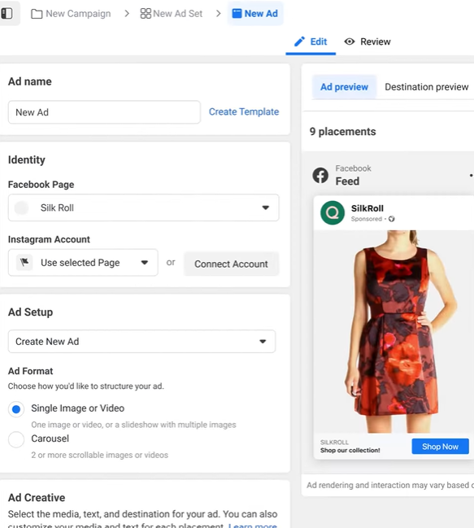
Vaihe 5 - lataa luovan aineiston
Nyt päätät, miltä haluat mainoksesi näyttävän.
Voit käyttää tekstiä, kuvia ja videoita ihmisten huomion kiinnittämiseen.
Valitse mainosmuoto (joko yksittäinen kuva tai video, karuselli tai kokoelma).
Valitse haluamasi media ja lataa se media-arkistoon.

Slide 29
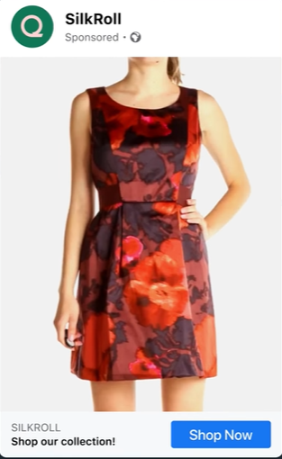
Vaihe 6 - julkaise
Kun vahvistat ilmoituksen, sitä käsitellään Meta AI- ja huutokauppajärjestelmissä.
Muutamassa tunnissa se näytetään valitsemillesi kohdeyleisöille.
Voit seurata tuloksia ja verkossa käytettyä rahaa.

Slide 30
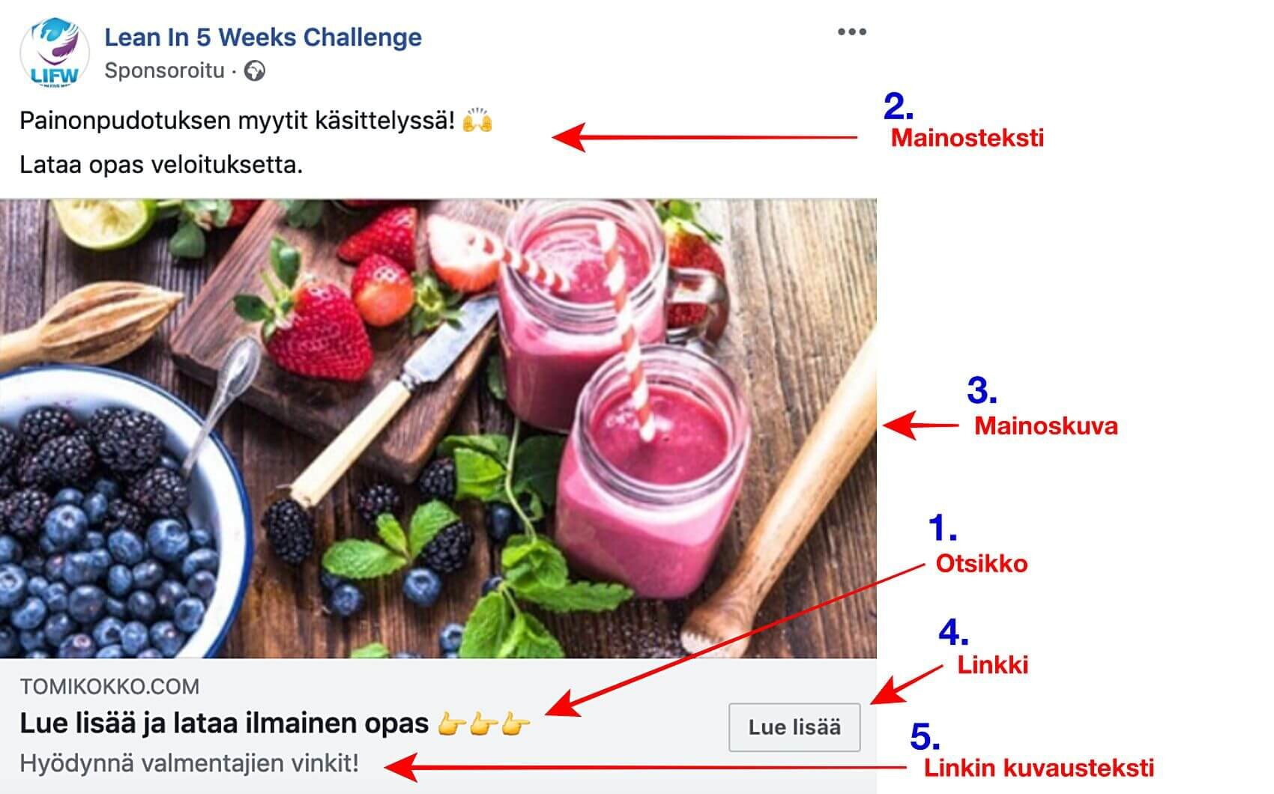
Facebook-mainoksen elementit
1. Otsikko - viittaa asiakkaan saamiin hyötyihin ja etuihin!
2. Mainosteksti - kuvaile palvelusi edut - asiakkaalle!
3. Kuva - kuvalla on suuri vaikutus mainoksen toimivuuteen, ja Facebook-mainos toimii yleensä paremmin, jos kuvassa on ihmisen kasvot kameraan päin.
4. Linkki - valitse houkutteleva ja lyhyt teksti sivustoosi johtavalle linkille.
5. Linkin kuvaus - linkille voit lisäksi antaa kuvauksen ja kertoa hieman lisää lisäeduista.
2. Mainosteksti
3. Kuva
1. Otsikko
4. Linkki
5. Linkki
kuvaus

Slide 31
Tehtävä: Luo oikea Fb/IG kampanja.
Luokaa tähän asti oppimanne perusteella oikea kampanja Facebookissa ja/tai Instagramissa.
Asettakaa tavoitteet mainokselle
Miettikää optimaalinen kohdistus hyödyntämällä kohdistustyökalua
Luokaa mainos (versio 1)
Julkaiskaa se Facebookissa (3-7 päivää), jotta saat riittävästi näyttökertoja.
Vapaaehtoinen: Miettikää parannuksia mainokseen.
Luokaa parannettu mainos (versio 2) ja julkaistaan se (3-7 päivää).
Tehkää raportti:
Numeerinen (Näyttömäärät, klikkaukset, mahdollinen konversiosivustolla
Mikä mainoksessa toimi hyvin? Mitä olisi voinut parantaa?
Notes:
* Ilman yritystiliä ja luottokorttia ei valitettavasti ole mahdollista luoda ja julkaista todellista mainosta. Vaihtoehdot tämän ratkaisemiseksi: 1. Opettajana voit luoda oman tilin, jonka voit yhdistää johonkin projektiin, jossa olet mukana, tai mahdollisuuksien mukaan yliopistosi tiliin. Toinen vaihtoehto on, että joillakin opiskelijoillasi on tili käytettävissä. Kun tili on käytettävissä ja "rahoittaja" on sovittu, vastuuhenkilö voi julkaista eri ryhmien eri mainoksia käyttäen samaa kohderyhmää. Rahantarve ei ole liian suuri, sillä noin 10€ per mainos/viikko antaa riittävästi näyttökertoja mainoksen arvioimiseksi.
Arviointi: Ryhmän työskentelyprosessi 75 % (Toteuttivatko he koko prosessin Metan antamien ohjeiden mukaisesti?). Miten heidän työnsä jakautui? Antautuivatko he 100-prosenttisesti tehtävään? Olivatko he luovia / keskittyivätkö he mainosta kirjoittaessaan kohderyhmään?) Kampanjan tulokset 25 %.

Slide 32
Osta display-mainoskampanja mediassa

Slide 33
Mistä ostaa display-mainontaa?
Display-mainontaa (bannereita) voi ostaa kansallisista mediataloista.
Kaikki tarvittavat tiedot löytyvät heidän mediakorteistaan (haku internetistä käyttämällä mediaa nimi + mediakortti).
Hinnoittelu on CPM (cost per mille), eli maksat näyttökerroista (et klikkauksista).
Yleensä laaditaan mediasuunnitelma, joka kattaa 2-4 keskeistä tiedotusvälinettä ja viestit jokaisessa niistä halutun kohdeyleisön tavoittamiseksi.
Notes:
Tässä palataan mediataloihin ja mainonnan ostamiseen niiltä. Aihetta esiteltiin jo edellisessä osassa (2/3).

Slide 34
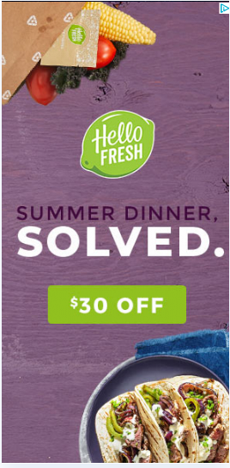
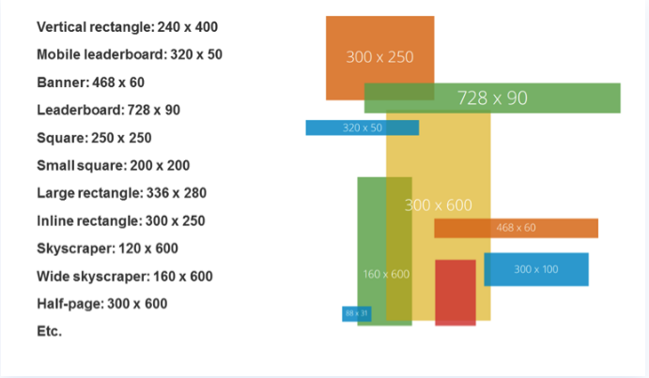
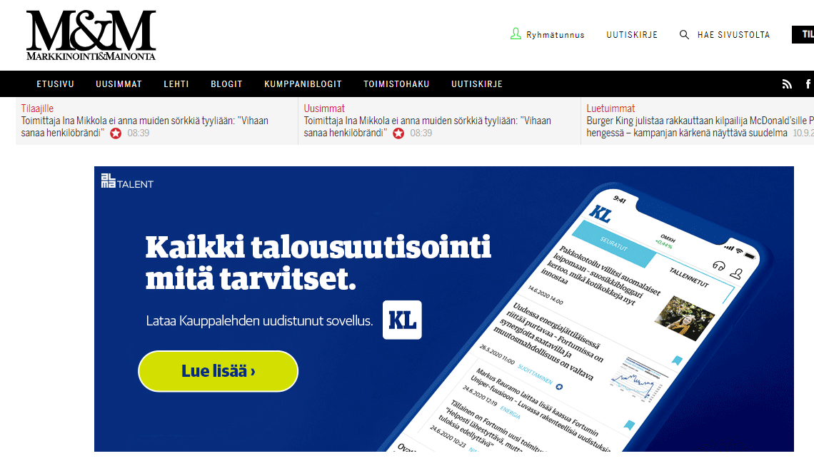
Bannerin koot ja muodot
Bannerin koot määritellään pikseleinä, alla muutamia esimerkkejä.
Mobiili: kasvaa nopeasti. Vähintään 2/3 display-mainonnasta mobiilissa
Paraati: 980x400 (dt) tai 300x300 (mobiili) melko suosittu Suomessa. Iso koko herättää huomiota.
Notes:
Löydät tällaisia erityistietoja tietyistä medioista niiden mediakorteista.

Slide 35
Display-kampanjan mediasuunnitelma
 |  |  |  |  |  | Viikko
Media | Mainosmuoto | Vaikutelmat | cpm | Kustannukset | Kesto | 42 | 43 | 44 | 45 | 46 | 47
media y | Työpöydän paraati 980x400 | 375000 | 40 | 15000 | 15.-27.10.
media z | Työpöydän paraati 980x400 | 400000 | 37 | 14800 | 15.-29.10.
media x | Liikkuva paraati 300x300 | 425000 | 24 | 10200 | 23.10.-3.11.
Yhteensä |  | 1200000 |  | 40000
 | Keskimääräinen CTR 1,5%= 1 200 000 x 1,5% =>
 | 18000 kävijää aloitussivulla
Helppo tapa laskea: 425 x 24= 10 200 (jätä 000 pois).
Notes:
Jos päädyt työskentelemään digitaalisen markkinoinnin parissa, sinun on ymmärrettävä tämä logiikka. Ja tulevassa ryhmäarvioinnissasi on kyse myös tästä. Joten kiinnitä nyt huomiota
Kysy / Selitä vaikutelma. Km. Ctr. Kysy: kuinka moni yleensä klikkaa bannereita? Miksi tarvitaan 400 000 näyttöä? (jos ctr 0,5 🡪 paljonko kävijöitä) Muista! Digimarkkinointi ohjaa aina saitille (cta!) tavoitteena saada kävijä tekemään haluttua asiaa. ROS
Käy läpi matematiikka, käy läpi laskutoimitukset. Rivi riviltä. 1) laske ensin kustannukset 2) päätä sitten pituus = levitä summa. Kesto ei vaikuta kustannuksiin!
Näytä esimerkkejä mediakortista: valkkaa iltalehti / anna.fi

Slide 36
Olet mediatoimiston mediasuunnittelija. Sinun on suunniteltava kampanja asiakkaallesi.
Toimeksianto 'osta bannerikampanja mediassa'
Päätä, kuka asiakkaasi on:
  Mikä tuote/palvelu? (voi olla todellinen tai keksitty)
  Esimerkiksi: btoc: uusi hotelli, jalkineiden verkkokauppa, uusi auto, uusi lastenruokamerkki, uusi baari....
  Btob: seminaari markkinointi- ja myyntijohtajille (btob). Voit vapaasti valita itse.
Mikä on/ovat asiakkaasi kohderyhmä(t).
3. Valitse media ja suunnittele kampanja, joka tavoittaa optimaalisesti asiakkaasi kohdeyleisön. Vähintään kaksi eri mediaa.
4. Mediabudjetti: 20 000 €, kampanjan kesto 1 kuukausi.
5. Mainosmuodot: Näyttömainokset. Työpöytä- ja mobiililaitteille. Sinun on käytettävä molempia (tai cross screen). Oikeat, olemassa olevat formaatit oikeilla hinnoilla. Hinnoittelumenetelmä kaikissa medioissa: CPM
Notes:
Kohderyhmätietoa saa medioiden sivuilta.

Slide 37
Esittele mediasuunnitelma excelissä:
  näyttökerrat ja kustannukset mediaa ja mainosmuotoa kohti
  kampanja-aika
  budjetin jakaminen medioittain ja mainosmuodoittain.
Word.doc-tiedostossa:
  kerro tuote/palvelu + kohderyhmä
  perustele ehdotuksesi: miksi valitsit kyseiset mediat, kampanjan rakenteen ja mainosmuodot.
  antaa arvion laskeutumissivulle laskeutuvien kävijöiden määrästä, CTR 1,5 %. Enintään 150 sanaa.
Toimita kuvakaappauksia käyttämistäsi mediakorteista / CPM-hinnoista.
Tarvittava aika: 6-8 tuntia
Valmistaudu keskustelemaan ja esittelemään luokassa

Slide 38
Arviointiperusteet
0: Tehtävää ei ole palautettu ajoissa. Kampanjan matematiikka (oikea cpm-hinta, oikea cpm x näyttökertojen laskenta, kävijöiden lukumäärä) on väärä tai riittämätön. Kampanja-aika mediaa kohden puuttuu. Hinnoittelutapa ei ole CPM.
1-2: Hinnoittelumenetelmä on CPM, ja matematiikka on oikein, mutta kampanja koostuu vain yhdestä mediasta. Ei perusteluja, miksi media on valittu. Mediakorttien/-hintojen kuvakaappaukset puuttuvat.
3-4: Kampanja sisältää kaksi tai useampia medioita, matematiikka on oikein ja kampanja on rakennettu ohjeiden mukaisesti. Oppilas perustelee ratkaisujaan.
5: Kampanja sisältää kaksi tai useampia medioita, matematiikka on oikein ja kampanja on rakennettu ohjeiden mukaisesti. Opiskelija perustelee ratkaisujaan asiantuntemusta osoittavalla tavalla.
Notes:
Purkupohdintaa:
Ryhmässä esittelevät ensin toisilleen: 20 min + kommentointi
6 esitystä koko luokalle? Vapaaehtoisuuden perusteella? Kommentointi perään. Määrää kommentoijat tunnilla?

Slide 39
DEMS-materiaalin tavoitteena on parantaa digitaalisen markkinoinnin taitoja korkea-asteen koulutuksessa ja vastata yritysten ja organisaatioiden tarpeisiin. Käytettävissäsi on laajat diasarjat, joissa on luokkatehtäviä ja -aktiviteetteja sekä yksityiskohtaiset käyttöohjeet opettajalle. Voit vapaasti käyttää osaa tai koko käytettävissä olevaa materiaalia.
Aineisto sisältää internetistä haettua sisältöä ja lukuja, joten siihen voi tulla muutoksia. Lähteet on ilmoitettu oikeudenmukaisen käytön sääntöjen mukaisesti. Aineisto on kokonaisuudessaan nähtävissä ja ladattavissa osoitteessa www.dems.pro. Kaikki aineisto on tuotettu vapaaseen käyttöön ja Erasmus+ -ohjelman osarahoittamana.

